Slide 1
คู่มือการใช้งาน
ระบบบริหารจัดการเครื่องปรับอากาศ
ITEL · AIR CONDITIONING MANAGEMENT
ฉบับผู้รับเหมา — ดูงาน กรอกใบล้าง ใบซ่อม ใบติดตั้ง ทำตามเลขสีส้มบนหน้าจอได้เลย
ผู้รับเหมา
Notes:
คู่มือนี้ใช้รูปหน้าจอจริงของระบบ ข้อมูลในรูปเป็นข้อมูลทดสอบ เลขวงกลมสีส้มในรูปตรงกับขั้นตอนด้านข้างของแต่ละหน้า

Slide 2
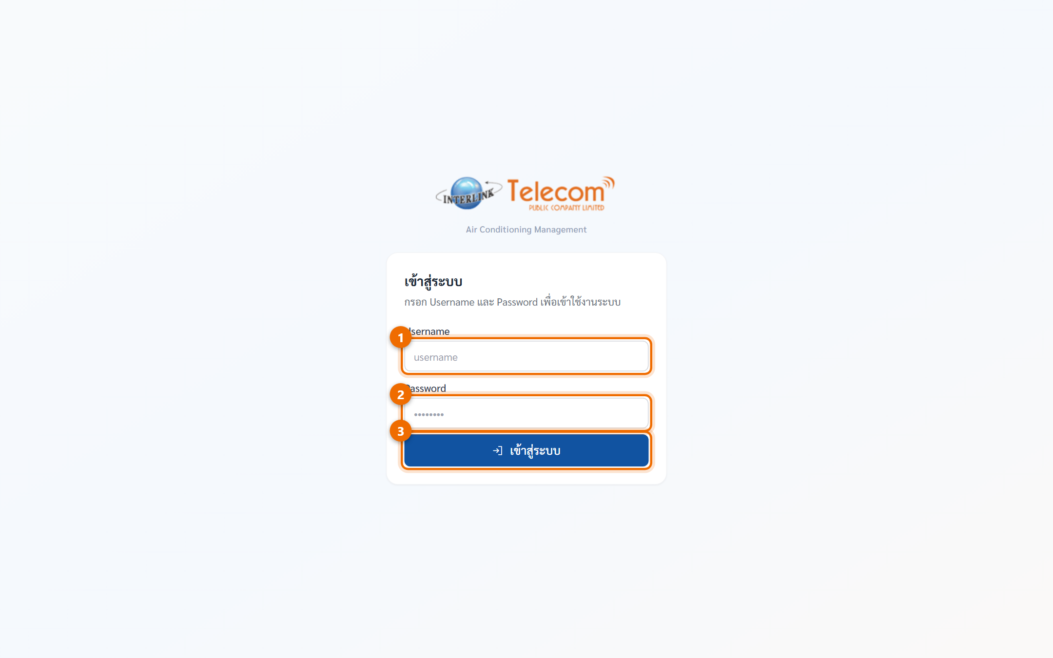
เข้าสู่ระบบ
ทุกบทบาท
1
กรอก Username ที่ได้รับจากผู้ดูแลระบบ
2
กรอก Password
3
กด เข้าสู่ระบบ — ระบบพาไปหน้าแรกของบทบาทนั้นเอง
ลืมรหัสผ่าน: ติดต่อ Infrastructure ให้ตั้งรหัสใหม่ในหน้าจัดการผู้ใช้ · เปิดบนมือถือได้ ใช้ที่อยู่เว็บเดียวกัน

Slide 3
ล้างแอร์ตามแผน
เหตุการณ์ 1
ตั้งนัด → ผู้รับเหมากรอกฟอร์มบนมือถือ → อนุมัติ 3 ขั้น → ได้เอกสาร PDF

Slide 4


ล้างแอร์ 1 รอบ เดินงานแบบนี้
เหตุการณ์ 1 · ภาพรวม
INFRASTRUCTURE
ผู้รับเหมา · ขั้น 1
STAFF · ขั้น 2
SUPERVISOR · ขั้น 3
INFRA · ขั้น 4
① ตั้งนัด
② กรอกฟอร์ม
③ อนุมัติ
⑤ อนุมัติ
ใส่วันนัดและผู้รับเหมาในแผนล้างแอร์
ผลตรวจ 21 ข้อ + รูป 9 ช่อง/เครื่อง หรือแนบไฟล์เขียนมือ
ผู้ควบคุมงาน ตรวจเอกสารแล้วกดอนุมัติ
④ อนุมัติ
ขั้นสุดท้าย เอกสารสมบูรณ์
หรือ Regional ผู้ตรวจสอบ กดอนุมัติ
ผลที่ได้: PDF ฉบับสมบูรณ์ (ชื่อผู้อนุมัติลงในช่องลงนามเอง) · รอบในแผนเปลี่ยนเป็น "ล้างเสร็จสิ้น" · ค่าล้างเข้างบประมาณ · ลงประวัติเครื่อง
ระหว่างรออนุมัติ PDF มีลายน้ำ "รออนุมัติ" · ถ้าแก้รูปหรือเนื้อหาเอกสาร ต้องอนุมัติใหม่ตั้งแต่ขั้น 2

Slide 5
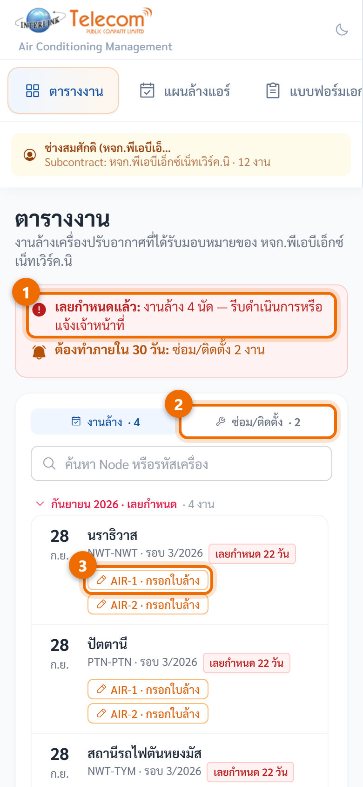
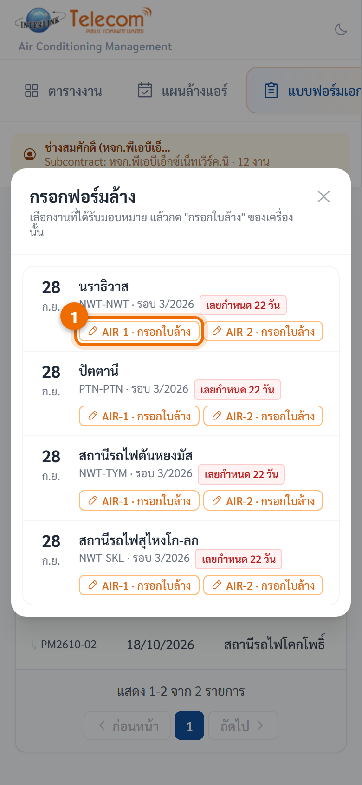
ดูงานของตัวเอง แล้วเลือกงานที่จะกรอก
ผู้รับเหมา · บนมือถือ
1
แถบเตือน — งานที่เลยกำหนด และงานที่ต้องทำภายใน 30 วัน
2
สลับแท็บ งานล้าง / ซ่อม/ติดตั้ง
3
กด กรอกใบล้าง ที่เครื่องที่ล้างเสร็จ
อีกทาง (รูปขวา): เมนู แบบฟอร์มเอกสาร → กรอกฟอร์มล้าง → เลือกงานจากรายการ · เห็นเฉพาะงานที่ได้รับมอบหมาย

Slide 6
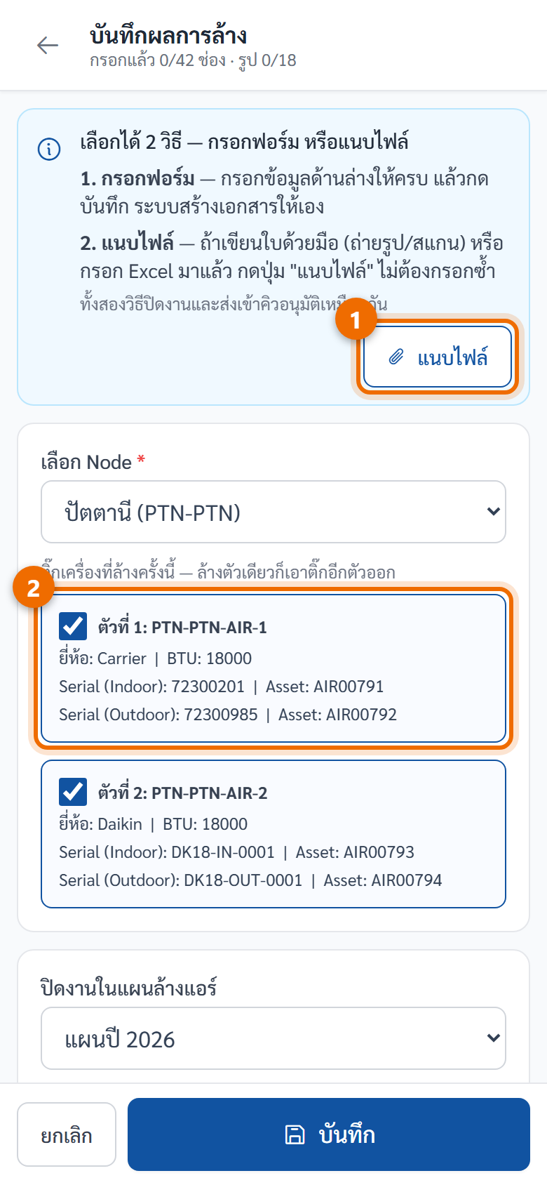
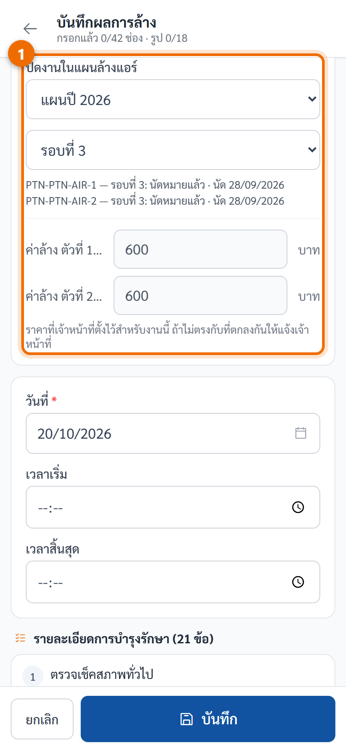
เลือกวิธี เลือกเครื่อง และรอบในแผน
ผู้รับเหมา · ฟอร์มล้าง ตอนที่ 1
1
เขียนใบด้วยมือหรือกรอก Excel มาแล้ว? กด แนบไฟล์ ไม่ต้องกรอกซ้ำ
2
ติ๊กเครื่องที่ล้างครั้งนี้ — ล้างตัวเดียว เอาติ๊กอีกตัวออก
✓
ปิดงานในแผนล้างแอร์ (รูปขวา) — ระบบเลือกปีและรอบให้แล้ว ตรวจให้ตรงกับงานจริง
ด้านบนบอกความคืบหน้า "กรอกแล้ว … ช่อง · รูป …" ตลอดการกรอก

Slide 7
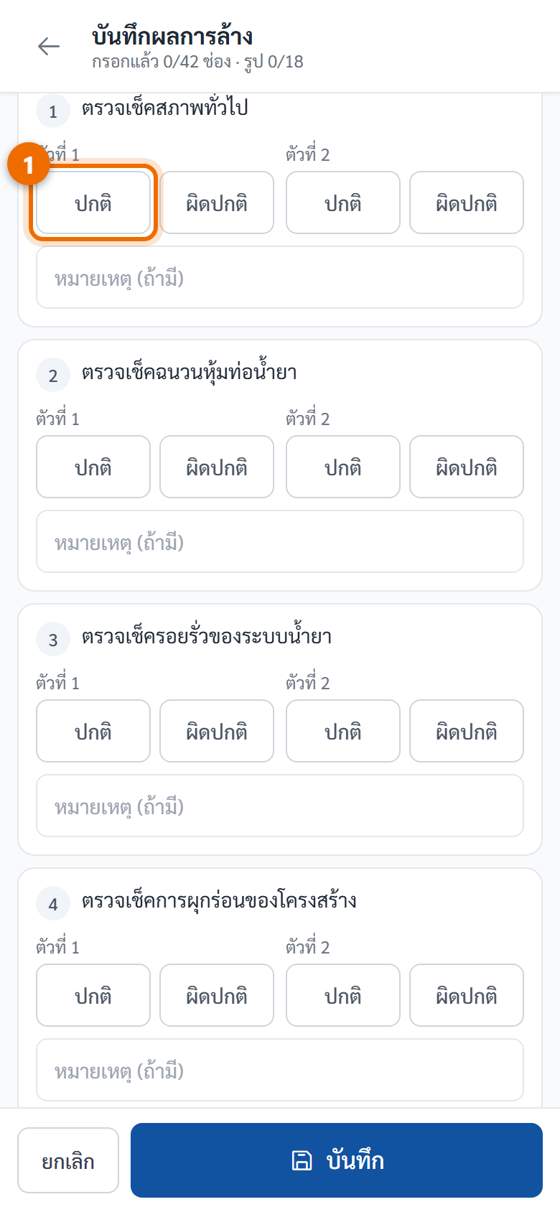
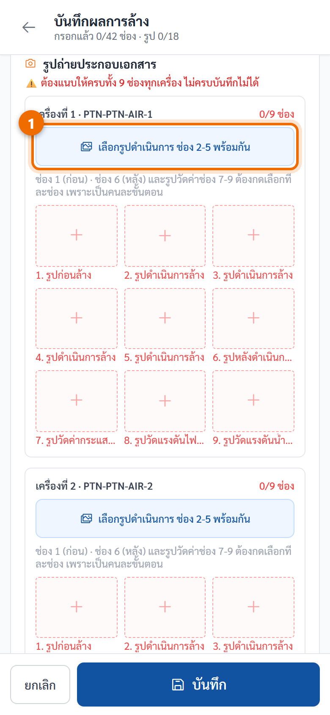
ผลตรวจ 21 ข้อ และรูปถ่าย 9 ช่องต่อเครื่อง
ผู้รับเหมา · ฟอร์มล้าง ตอนที่ 2
1
รูปซ้าย: กด ปกติ / ผิดปกติ ทุกข้อ ทุกเครื่อง · ข้อที่เป็นตัวเลข (อุณหภูมิ แรงดัน กระแส) พิมพ์ค่าที่วัดได้
1
รูปขวา: เลือกรูปดำเนินการ ช่อง 2–5 พร้อมกัน ได้ในครั้งเดียว
ช่อง 1 ก่อนล้าง · ช่อง 6 หลังล้าง · ช่อง 7–9 รูปวัดค่า ต้องกดเลือกทีละช่อง เพราะคนละขั้นตอน · ต้องครบ 9 ช่องทุกเครื่องจึงบันทึกได้

Slide 8
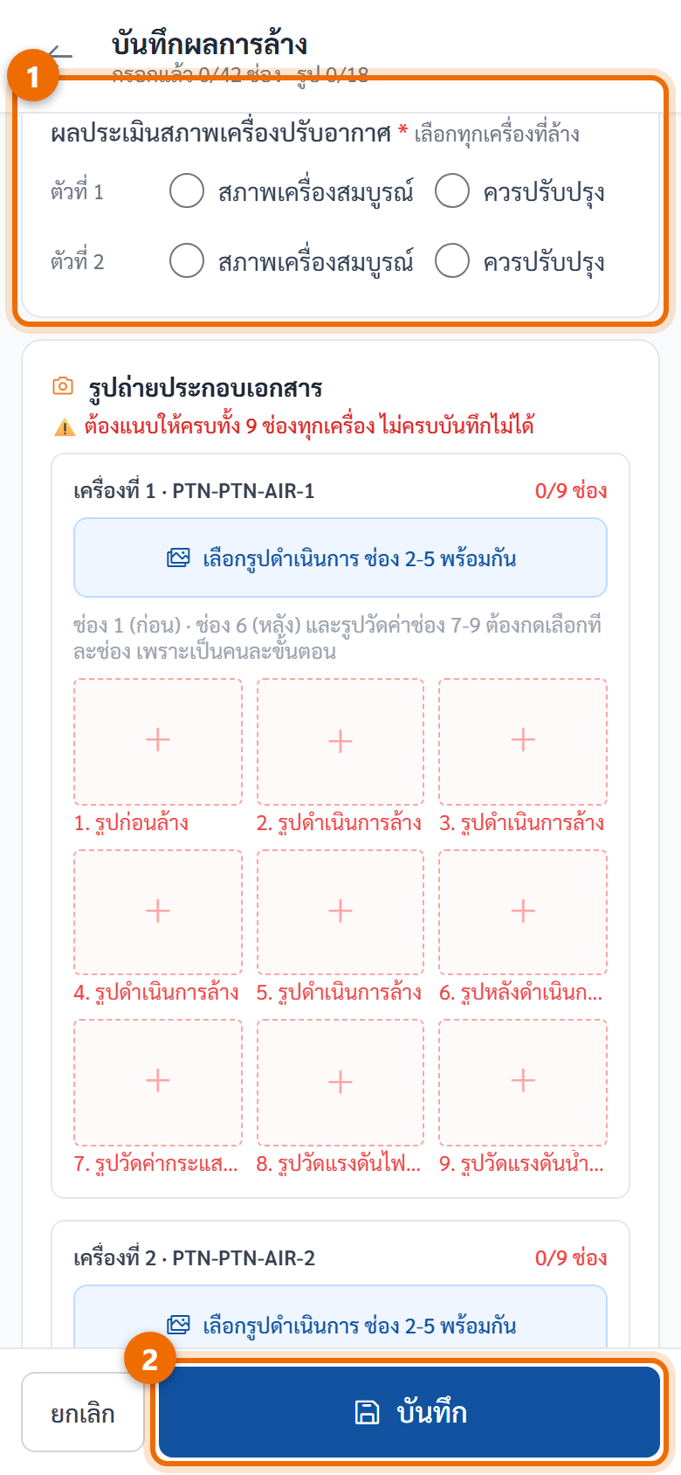
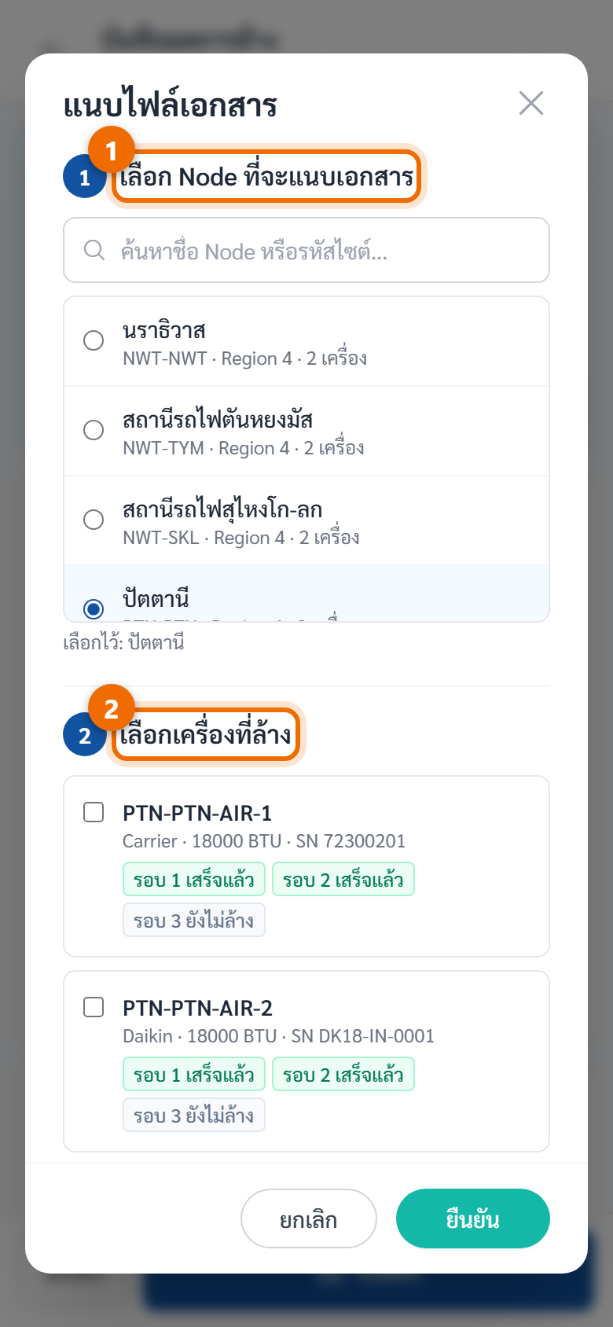
สรุปผล แล้วบันทึก — หรือแนบไฟล์แทน
ผู้รับเหมา · ฟอร์มล้าง ตอนที่ 3
1
ผลประเมินสภาพเครื่อง เลือก สมบูรณ์ หรือ ควรปรับปรุง ทุกเครื่อง
2
กด บันทึก — เอกสารเข้าคิวอนุมัติทันที ชื่อผู้รับเหมาลงขั้น 1 ให้เอง
รูปขวา · แนบไฟล์: ① เลือก Node ② ติ๊กเครื่องที่ล้าง แล้วแนบรูปถ่าย/สแกนใบเขียนมือ กดยืนยัน — อนุมัติ 3 ขั้นเหมือนกัน
วันที่ล้างต้องไม่เกินวันนี้ — ปิดงานล่วงหน้าไม่ได้

Slide 9

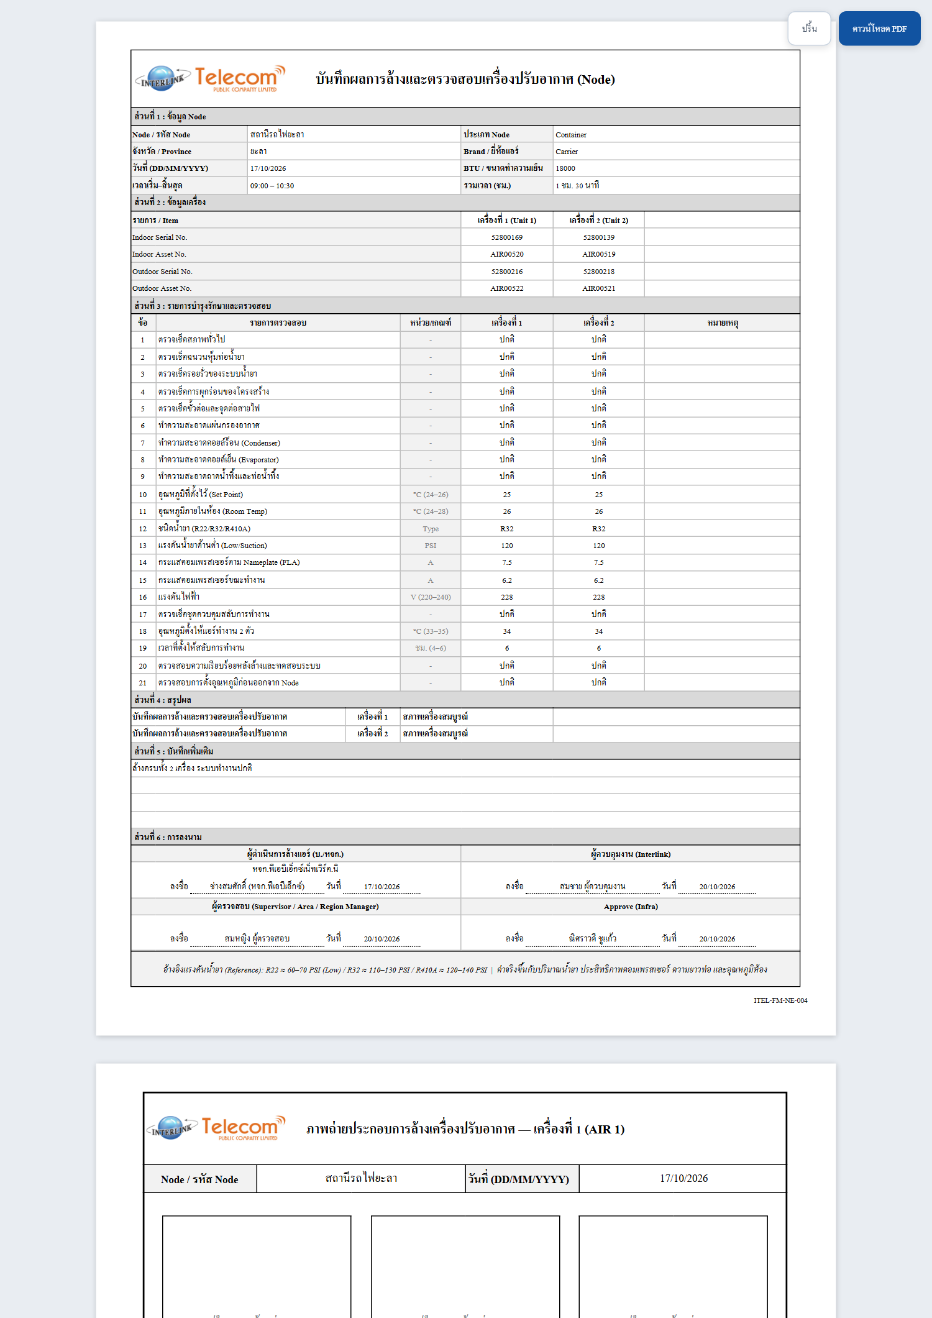
เอกสาร PDF ที่ระบบสร้างให้
ผลลัพธ์ของเหตุการณ์ 1
หน้าตาเหมือนแบบฟอร์ม Excel เดิม ITEL-FM-NE-004 (ล้าง) · 005 (ซ่อม) · 006 (ติดตั้ง)
ช่องลงนาม 4 ช่อง เติมชื่อและวันที่ตามคนที่กดอนุมัติแต่ละขั้น
ระหว่างรออนุมัติมีลายน้ำ "รออนุมัติ" — หายตั้งแต่ขั้น 3 อนุมัติ
หน้าถัดไปของ PDF เป็น ภาพถ่ายประกอบ ทีละเครื่อง
มุมขวาบน: ปริ้น หรือ ดาวน์โหลด PDF

Slide 10
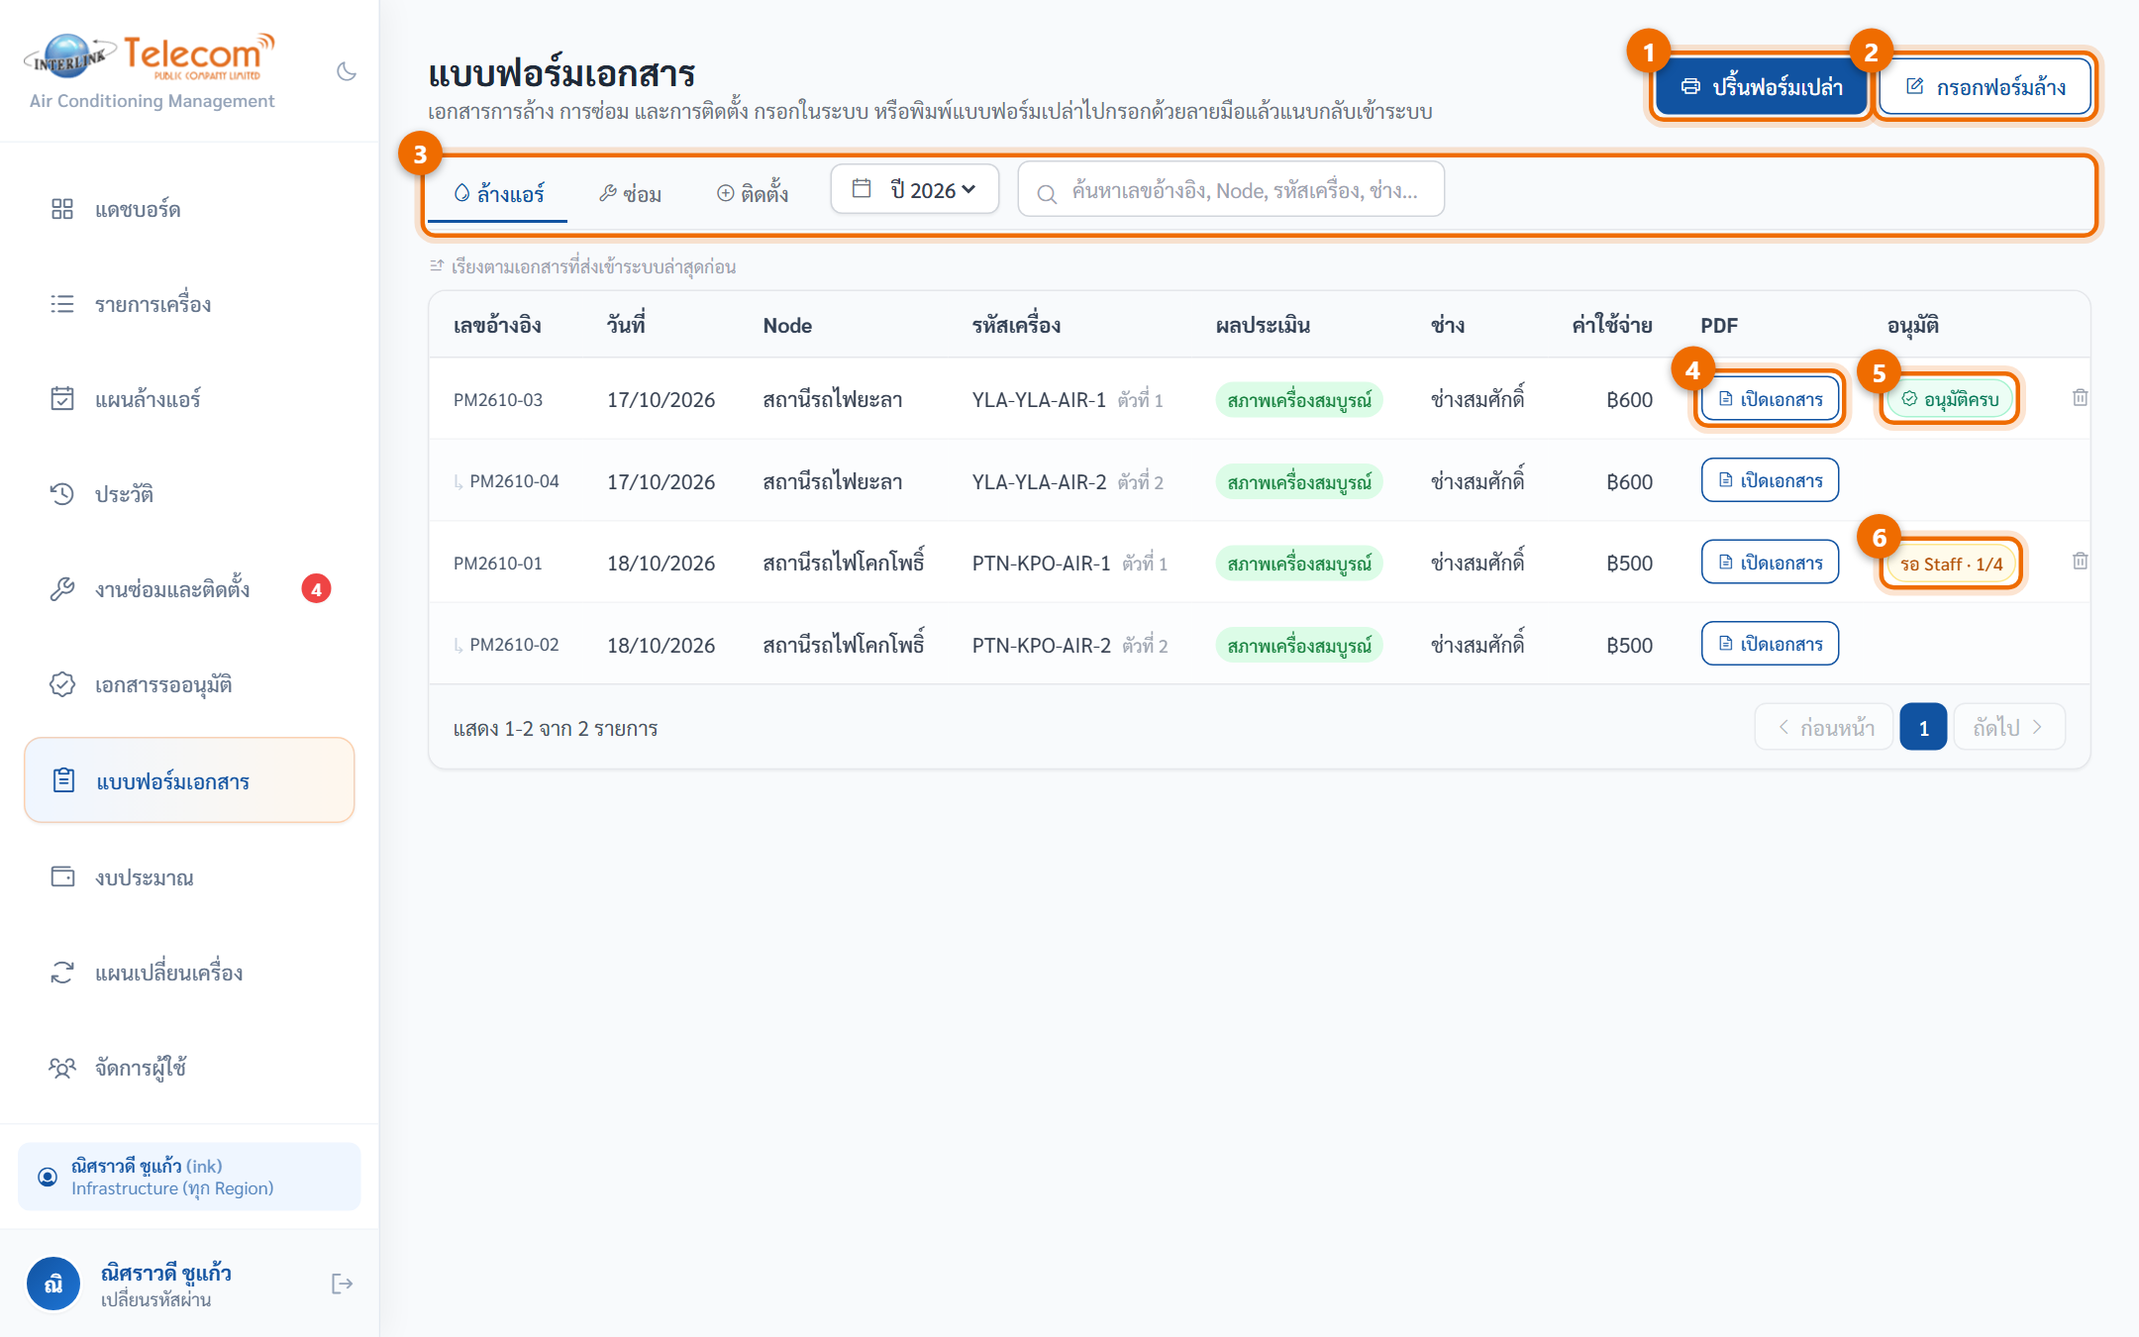
ค้นหาและเปิดเอกสารทั้งหมด
ทุกบทบาท · เมนู แบบฟอร์มเอกสาร
1
ปริ้นฟอร์มเปล่า ไปเขียนมือหน้างาน
2
กรอกฟอร์มล้าง ในระบบ
3
แท็บ ล้างแอร์ · ซ่อม · ติดตั้ง เลือกปี และค้นหา
4
เปิดเอกสาร ดู PDF
5
อนุมัติครบ — เอกสารสมบูรณ์
6
รอ Staff · 1/4 — บอกว่ารอขั้นไหนอยู่
ใบ 2 เครื่องแสดงเป็น 2 แถว เลขอ้างอิงต่อกัน (เครื่องที่ 2 มีเส้นนำหน้า)

Slide 11
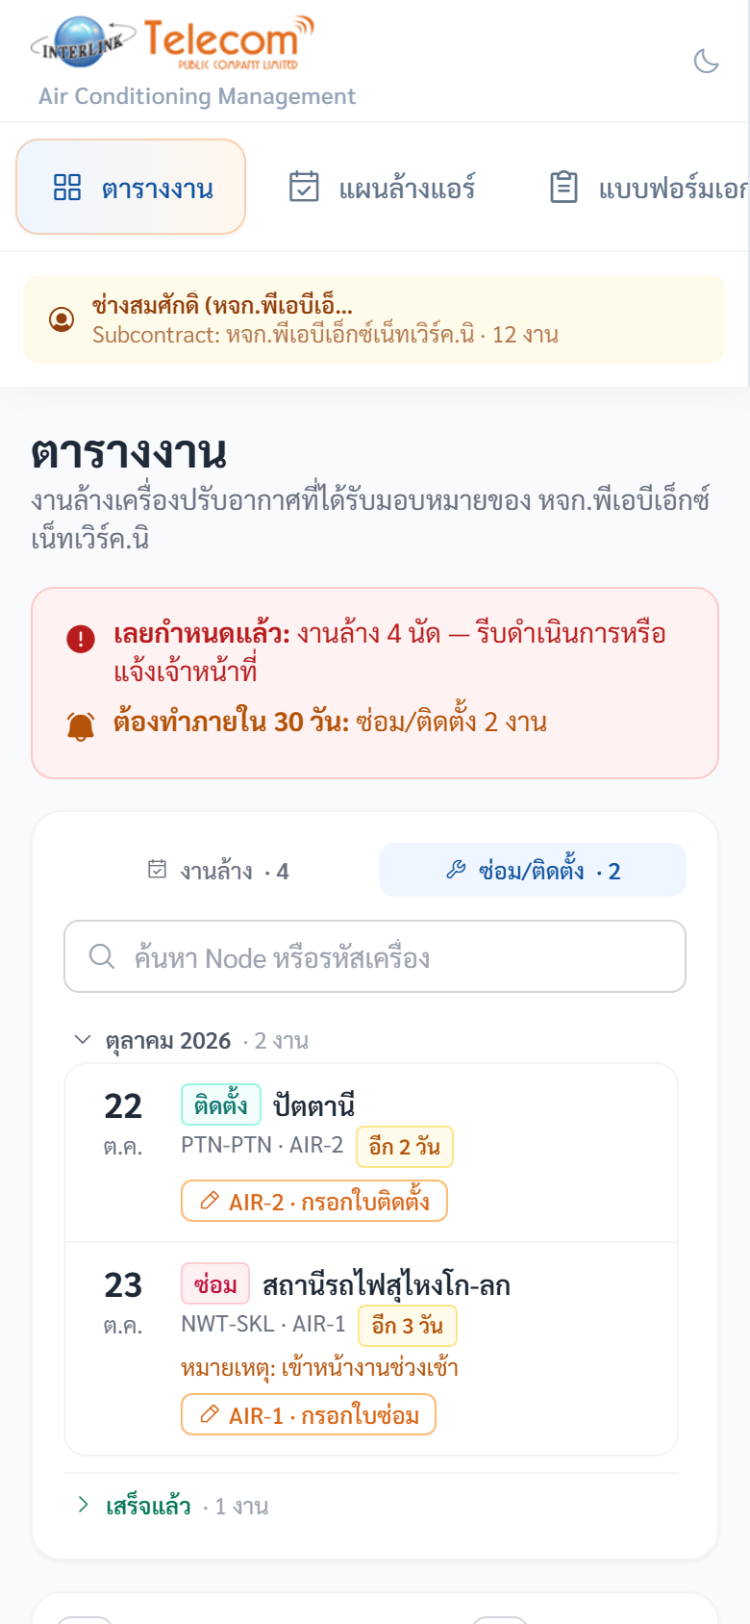
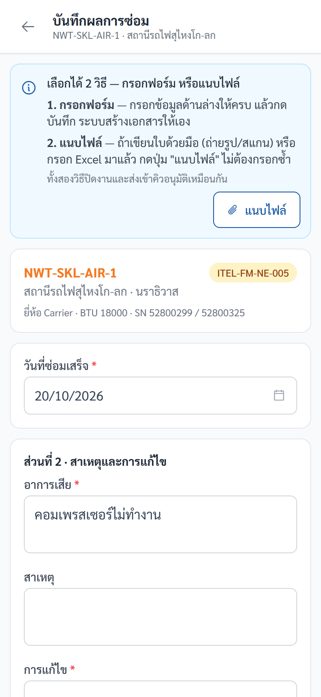
④ ผู้รับเหมากรอกใบซ่อม / ใบติดตั้ง
ผู้รับเหมา · บนมือถือ
1
ตารางงาน → แท็บ ซ่อม/ติดตั้ง เห็นวันนัด หมายเหตุ และป้าย "อีก … วัน"
2
กด กรอกใบซ่อม (หรือ กรอกใบติดตั้ง)
3
กรอก วันที่ซ่อมเสร็จ · อาการ · สาเหตุ · การแก้ไข ค่าที่วัด อะไหล่ ค่าใช้จ่าย และรูป แล้วกดบันทึก
อาการเสียเติมให้จากใบแจ้งซ่อม · ใบเขียนมือใช้ปุ่ม แนบไฟล์ ได้เหมือนฟอร์มล้าง

Slide 12
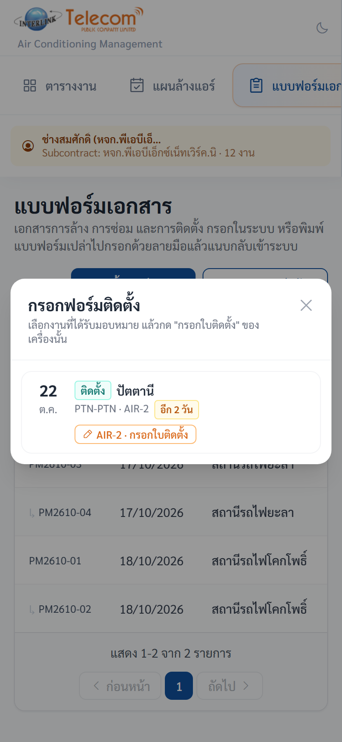
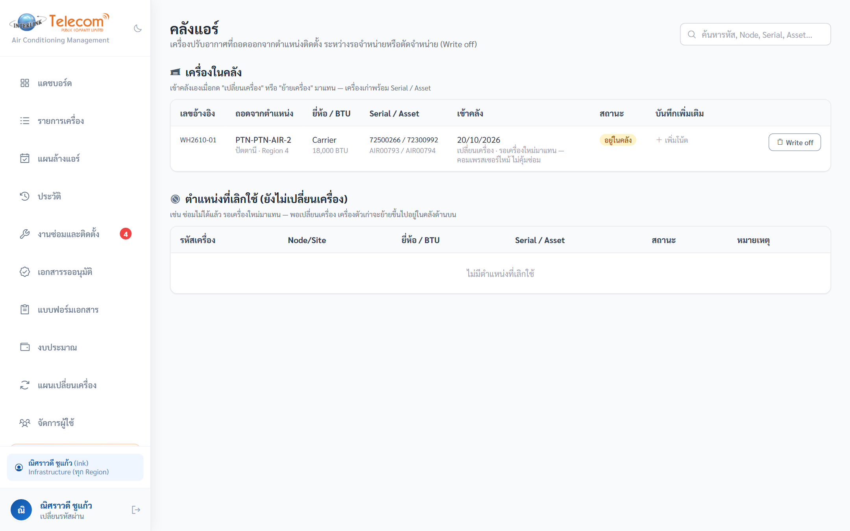
ใบติดตั้งปิดเคส · เครื่องเก่าอยู่ในคลังแอร์
ผู้รับเหมา · Infrastructure
1
หน้างานซ่อม แถว งานติดตั้งที่รอเอกสาร → มอบหมาย หรือส่งลิงก์
2
ผู้รับเหมา: แบบฟอร์มเอกสาร → กรอกฟอร์มติดตั้ง → เลือกงาน (มือถือ)
3
อนุมัติครบ → เครื่อง ใช้งานปกติ เคสปิด
4
เครื่องเก่า: เมนู คลังแอร์ เพิ่มโน้ต หรือ Write off เมื่อตัดจำหน่าย

Slide 13
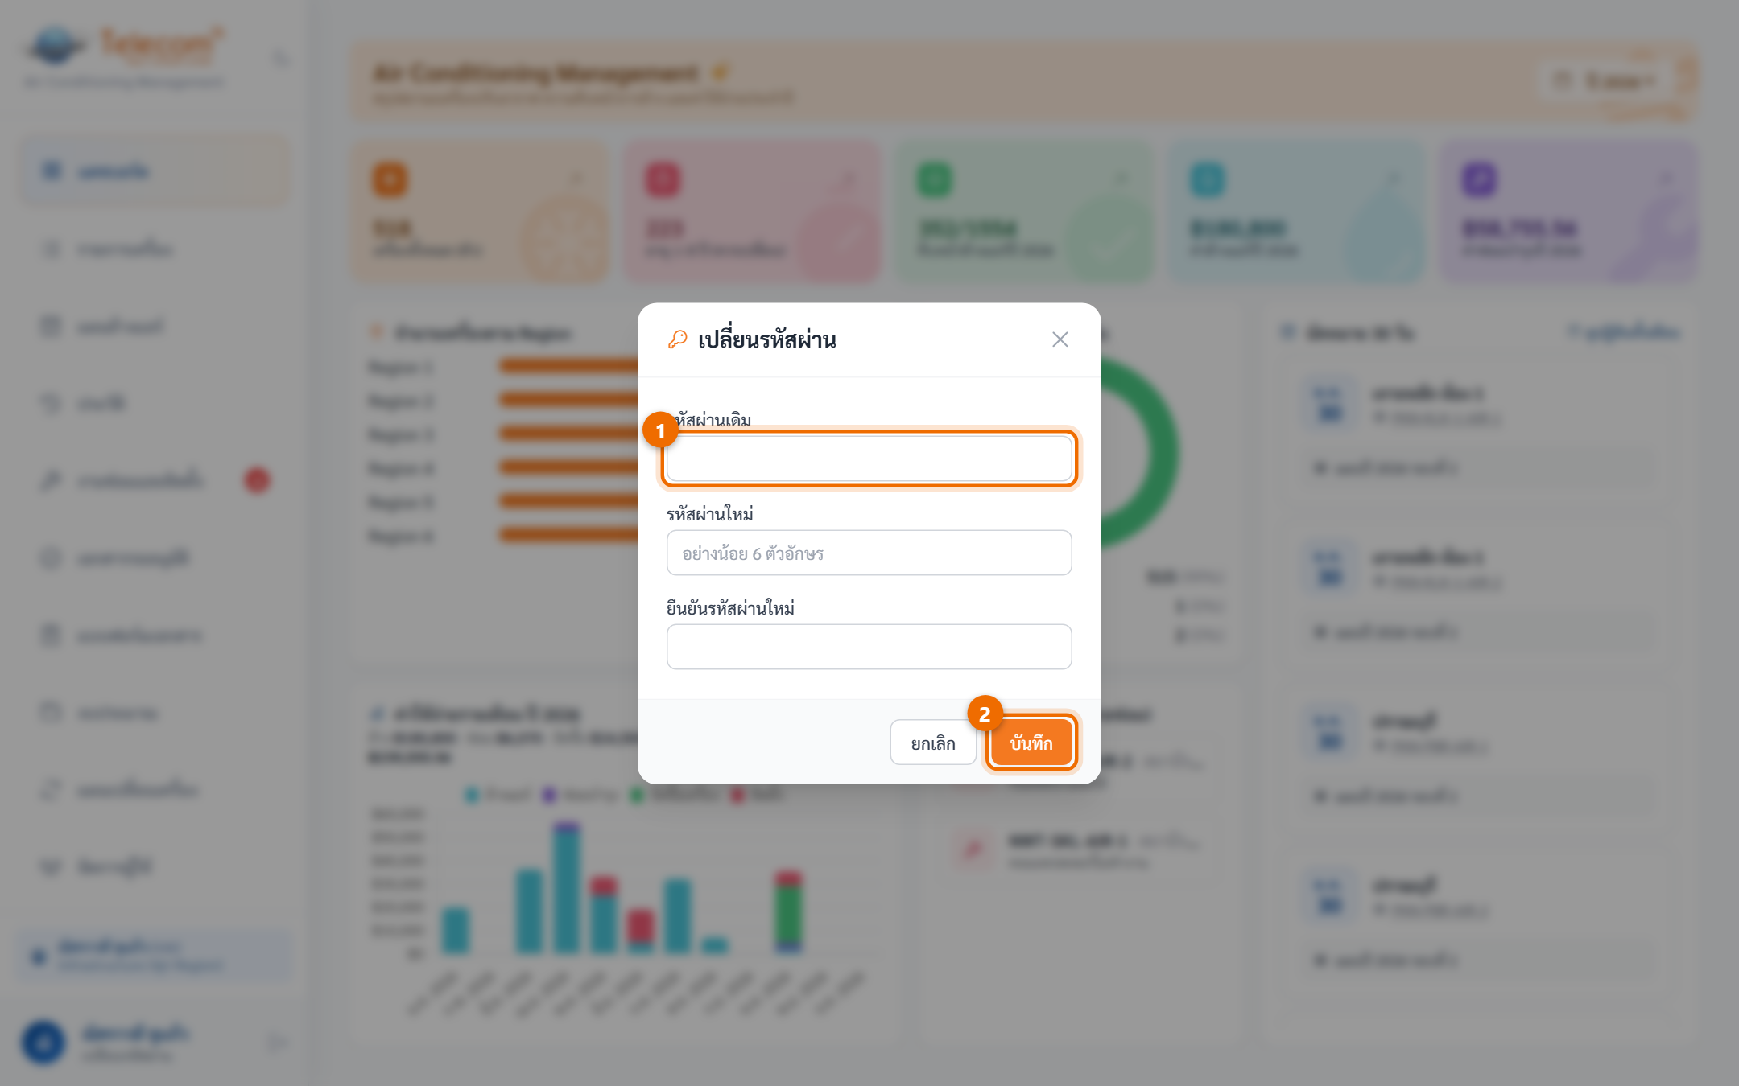
เปลี่ยนรหัสผ่านด้วยตัวเอง
ทุกบทบาท · มุมล่างซ้าย กดชื่อตัวเอง
1
กรอกรหัสผ่านเดิม แล้วรหัสผ่านใหม่ 2 ครั้ง
2
กด บันทึก
ได้รหัสชั่วคราวจากผู้ดูแลระบบ ควรเปลี่ยนเป็นของตัวเองตั้งแต่เข้าใช้ครั้งแรก · ไม่บอกรหัสผ่านให้คนอื่น

Slide 14
ข้อควรจำ 6 ข้อ
ก่อนปิดคู่มือ
1 · วันที่ปิดงานห้ามล่วงหน้า
2 · รูปต้องครบก่อนบันทึก
วันที่ล้าง ซ่อมเสร็จ ติดตั้ง ต้องไม่เกินวันนี้ · วันนัดตั้งล่วงหน้าได้
ฟอร์มล้าง 9 ช่องต่อเครื่อง · ช่อง 2–5 เลือกพร้อมกันได้
3 · แก้เอกสาร = อนุมัติใหม่
4 · อนุมัติตามลำดับ
แก้รูปหรือรวมเครื่องที่ 2 เข้าใบเดิม ชื่อผู้อนุมัติขั้น 2–4 จะถูกล้าง
Staff → Supervisor/Regional → Infrastructure ข้ามขั้นไม่ได้
5 · เขียนมือก็ได้
6 · ติดปัญหา
ปริ้นฟอร์มเปล่า เขียนหน้างาน แล้วกด "แนบไฟล์" ถ่ายรูปส่งเข้าระบบ
ติดต่อ Infrastructure (ผู้ดูแลระบบ) · แจ้งชื่อหน้าและเลขอ้างอิงเอกสาร

